Slide 1

Поиск параграфов
Газпромнефть-снабжение

Slide 2

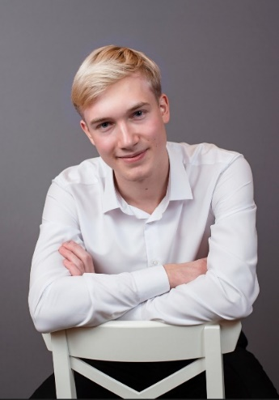
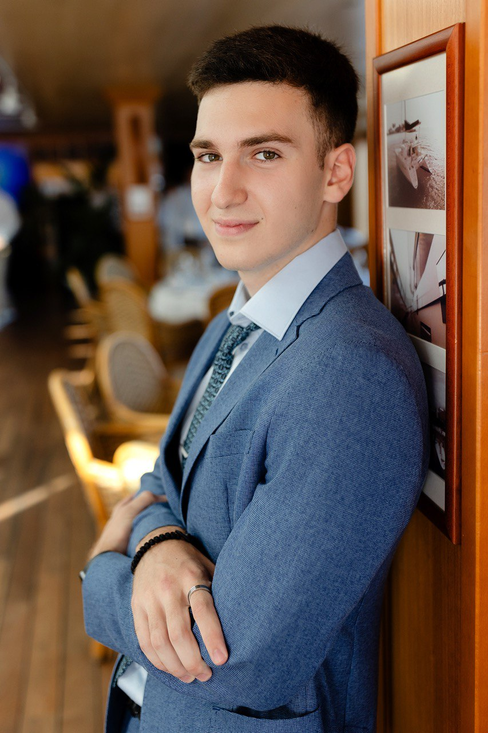
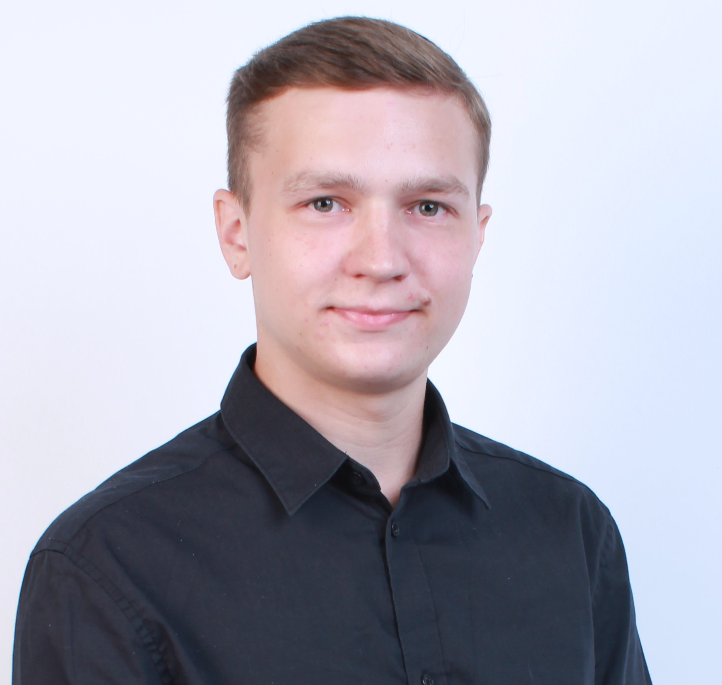
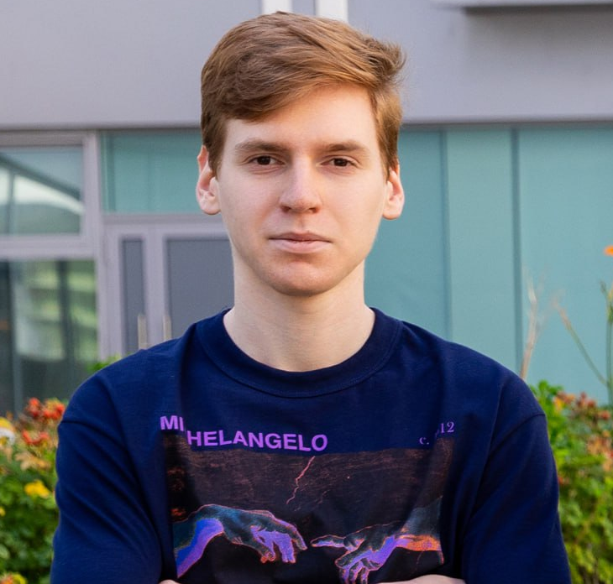
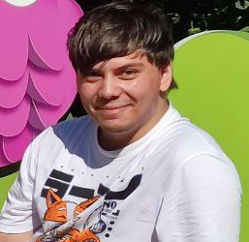
FALTech
Тихонов Никита
Мелконян Маркос
Беляев Денис
Диниулов Расим
Зарифьян Артемий
Backend-,
DevOps-
разработчик
Аналитик,
дизайнер
ML-инженер
ML-инженер
Аналитик

Slide 3

Задача
Описание задачи: разработка сервиса для поиска параграфов в документации (технической и художественной)
Важность задачи: обеспечивает быстрый доступ к информации и повышает удобство работы с документацией
Решаемая проблема: упрощение поиска в большом массиве данных, где требуется точная фильтрация и ранжирование

Slide 4
Тизер решения
Ручка /indexing
Подсчет embeddings с помощью модели E5
Параграфы отправляются в Qdrant Storage
Поиск ближайших параграфов по данной строке с помощью Qdrant
Ручка /searching
Ближайшие параграфы отправляются обратно

Slide 5
Решение
Описание решения:
создание API с функциями индексации и поиска по заданным параметрам
Основные функции:
индексация документов с полями content
поиск с параметрами text, top_k
Особенности:
решение упаковано в Docker

Slide 6
Техническая реализация
Технологии и инструменты:
платформа Docker, библиотеки Sentence Transformers (E5 model), Flask, Qdrant
Архитектура:
микросервисная архитектура с API endpoints для индексации и поиска, реализованная при помощи библиотеки Flask
Особенности разработки:
поддержка работы с большим объемом данных
используется векторная база данных Qdrant

Slide 7
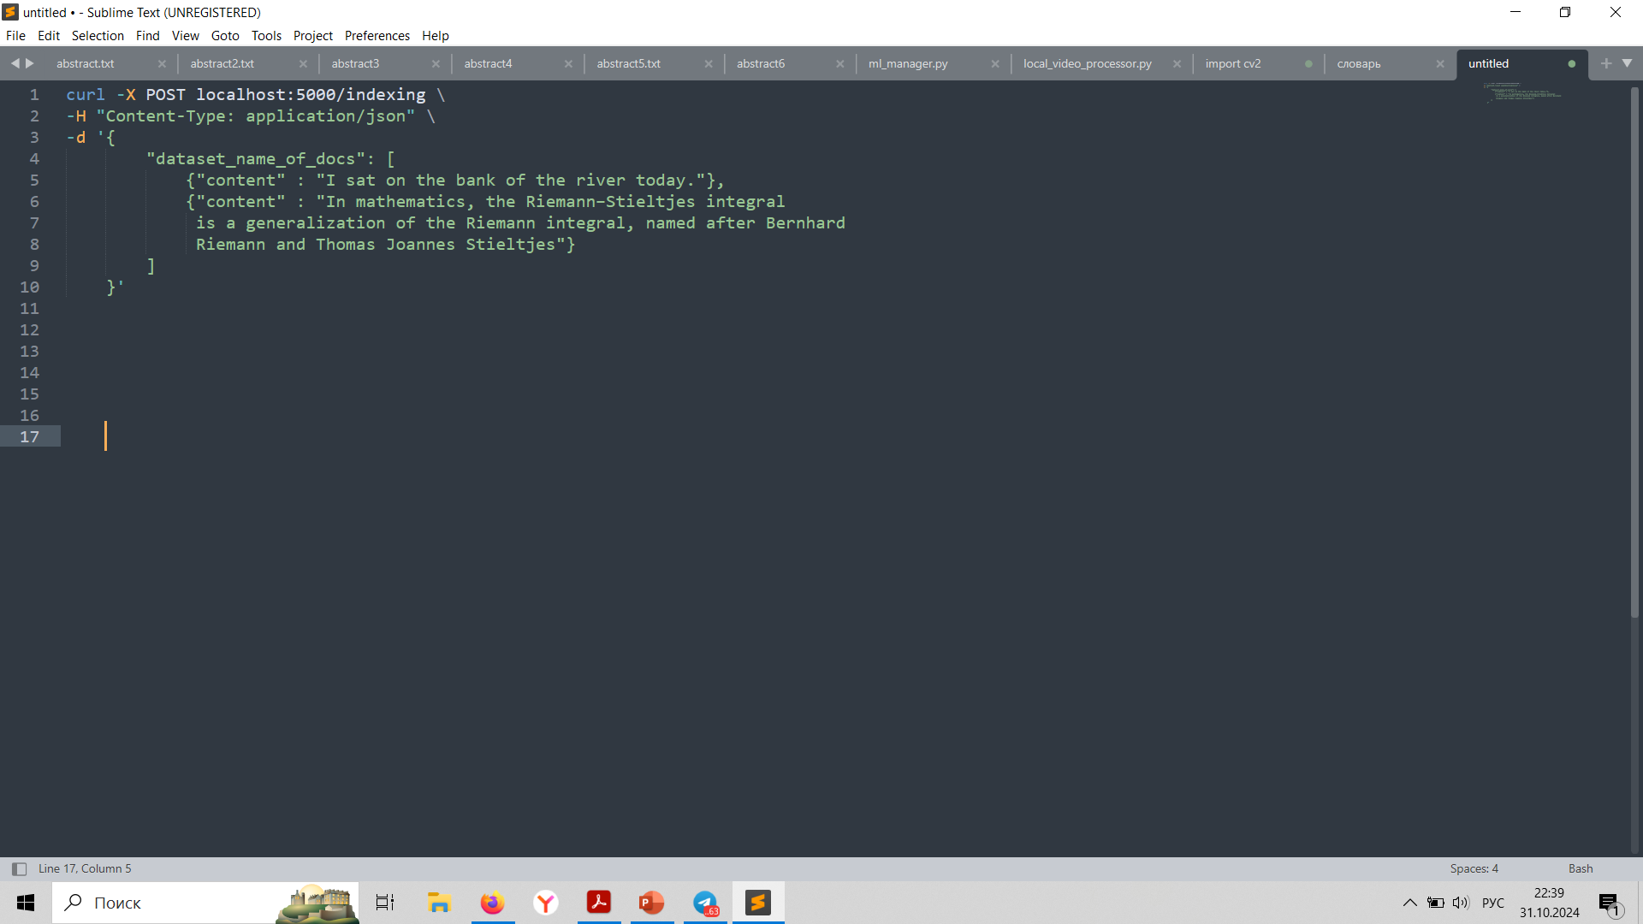
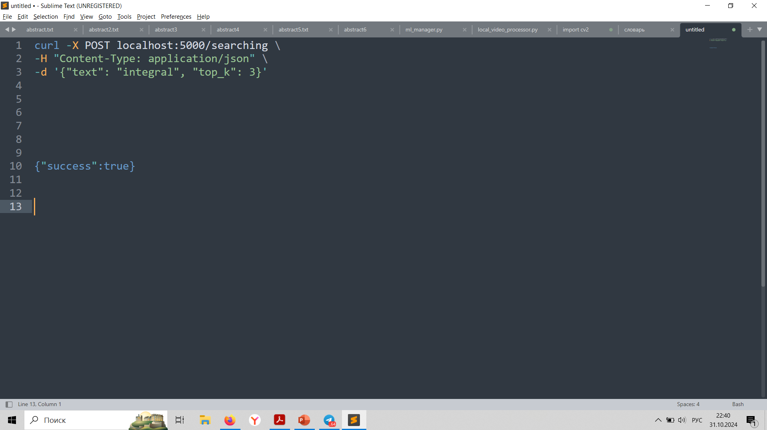
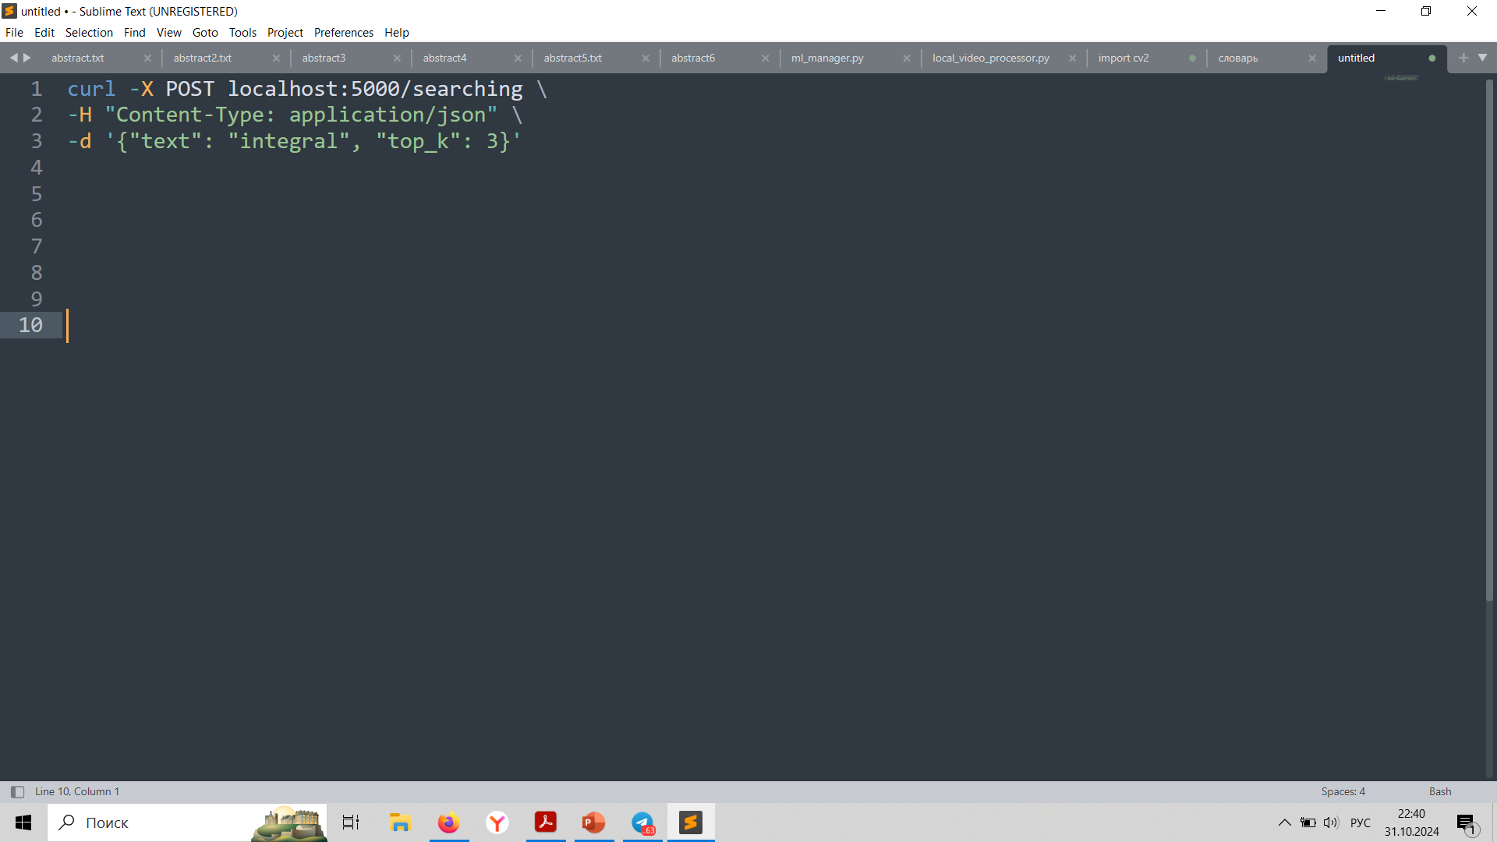
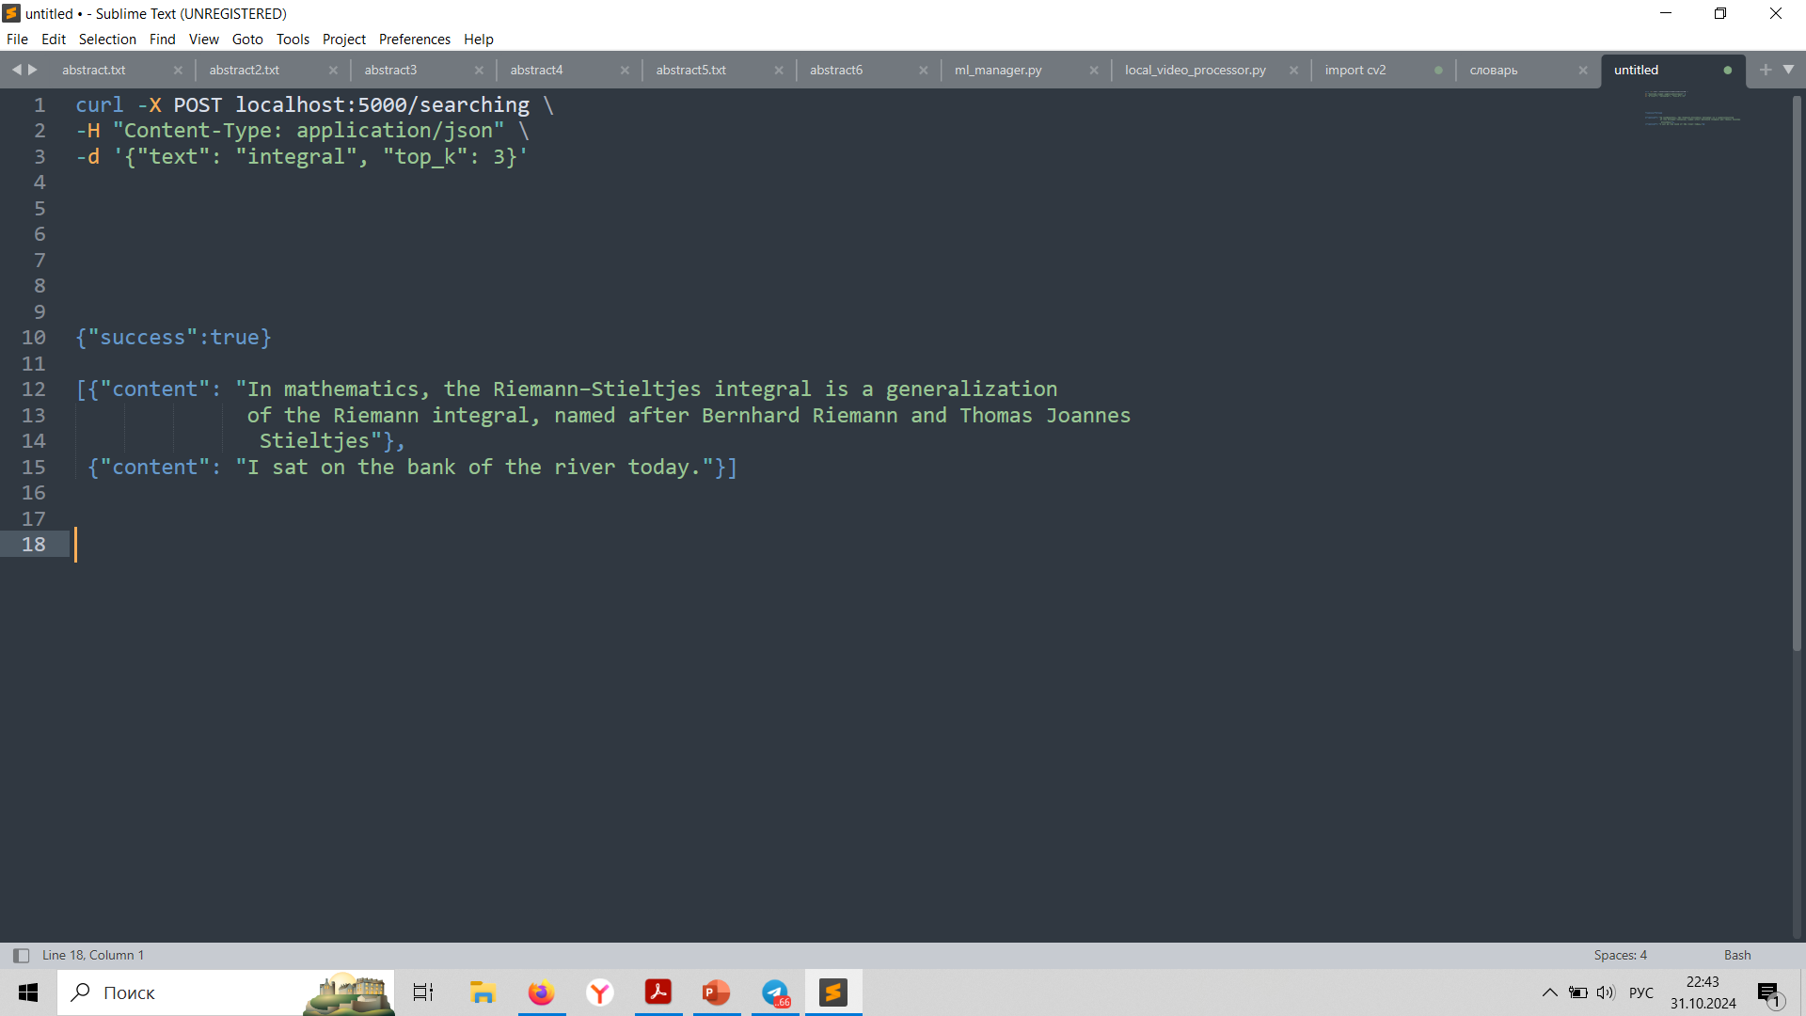
Демонстрация результата
Индексация
Поиск

Slide 8

Выводы и результаты
Итоги работы: создано решение для быстрого поиска параграфов как в технической документации, так в художественных произведениях
Кому полезно: командам, работающим с большими объемами текстовой информации, а также компаниям-партнерам «Газпромнефть»

